Slide 1
立体匹配与三维重建
机器视觉实验课
2026.09.24

Slide 2
实验一 MVSNet
1
MVSNet介绍、安装
2
深度估计实验（Python）
3
实验作业

Slide 3
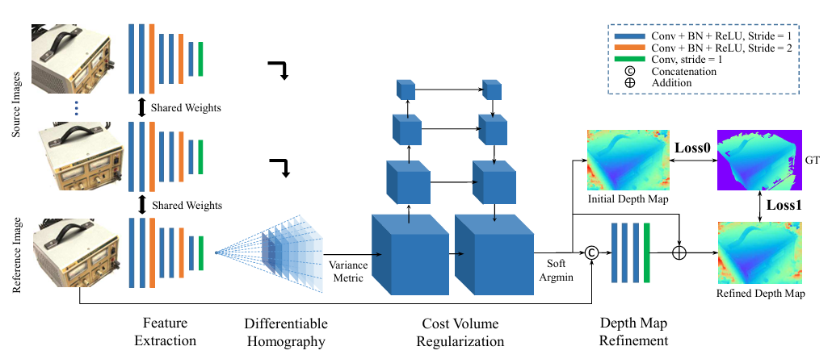
MVSNet 介绍与安装
GitHub: YoYo000/MVSNet: MVSNet (ECCV2018) & R-MVSNet (CVPR2019)
Paper: [1804.02505] MVSNet: Depth Inference for Unstructured Multi-view Stereo

Slide 4
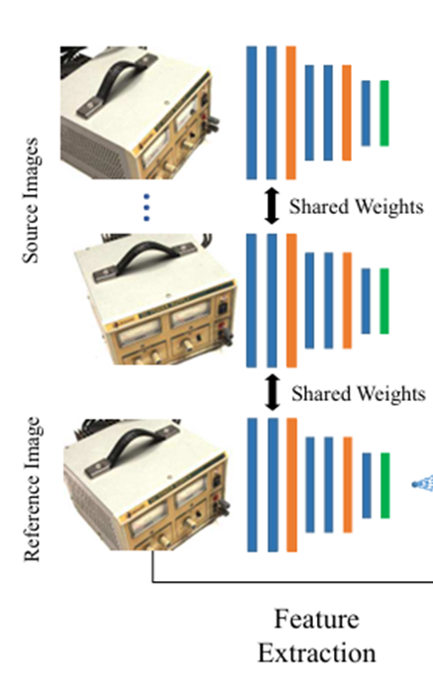
MVSNet 介绍与安装
1 特征提取
2 特征对齐
按深度假设对齐
共享权重的 2D CNN
MVSNet 预设一组候选深度，
给定候选深度 d 与相机内外参，
计算各源视角的单应性矩阵 Hᵢ(d)。
将源图特征对齐到参考视角。
输入：参考图与多张源图
8 层卷积，共享网络参数
两次下采样，提取匹配特征
输出：32 通道特征图
宽、高均为原图的 1/4
沿深度堆叠特征
各源视角分别沿深度维
堆叠对齐后的特征图。
参考图沿深度维复制。
每个视角得到一个特征体。

Slide 5
MVSNet 介绍与安装
3 代价体构建
4 深度估计
同一位置、深度与通道，
对参考图及各源图特征求方差。
方差越小，匹配越一致。
3D CNN 正则化，
减少遮挡、反光或缺少纹理
造成的匹配歧义。
沿深度维做 softmax，
得到各候选深度的概率。
初始深度：按概率加权求和
d̂ = Σᵢ P(dᵢ) · dᵢ
3D CNN 代价体正则化网络
深度细化：参考图缩放至深度图尺寸，
拼接初始深度，用 2D CNN 预测深度残差 Δd。
最终深度 = 初始深度 + Δd

Slide 6

MVSNet 介绍与安装
5 后处理与点云生成
深度图过滤
深度融合与点云
光度一致性：过滤低置信度像素。
几何一致性：检查跨视角重投影。
用参考深度投影到源视角，
再用源视角深度投回参考视角。
论文实验阈值：像素偏差 < 1 像素，
相对深度差 < 1%，并要求
至少三视图一致。
将深度统一到参考相机坐标系，
对一致的重投影深度取平均。
根据相机参数反投影到三维空间，
融合各视角结果，生成稠密点云。

Slide 7
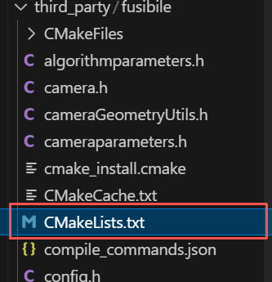
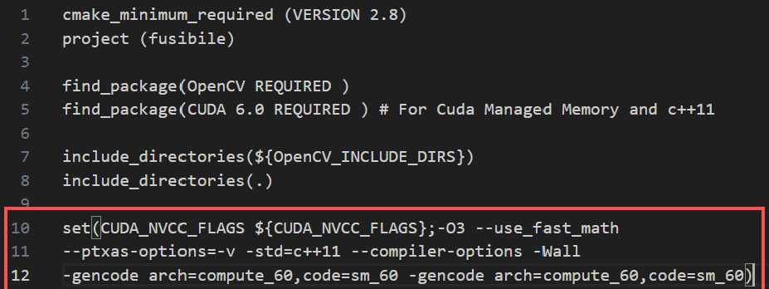
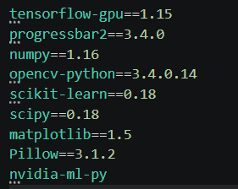
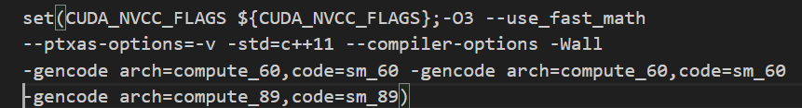
MVSNet 介绍与安装
安装
2.点云生成：
  git clone https://github.com/YoYo000/fusibile.git
  修改配置文件：
查看显卡对应算力：
  cmake .
  make
深度估计：
  conda create -n mvsnet python=2.7
  conda activate mvsnet
  git clone https://github.com/YoYo000/MVSNet.git
  pip install -r requirements.txt
CUDA GPU Compute Capability | NVIDIA Developer
＋
-gencode arch=compute_xx,code=sm_xx

Slide 8
实验流程
生成深度图
1.下载数据集https://drive.google.com/file/d/17ZoojQSubtzQhLCWXjxDLznF2vbKz81E/view
2. 下载预训练模型 https://drive.google.com/file/d/1HacSpLl49xB77uBuI67ceZV9Rx_8wjPV/view
3. 运行测试程序
python test.py --dense_folder TEST_DATA_FOLDER --regularization '3DCNNs' --max_w 1152 --max_h 864 --max_d 192 --interval_scale 1.06 --pretrained_model_ckpt_path MODEL_PATH
4. 可视化
.pfm in TEST_DATA_FOLDER/depths_mvsnet python visualize.py .pfm

Slide 9
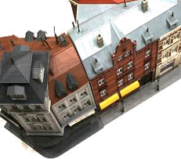
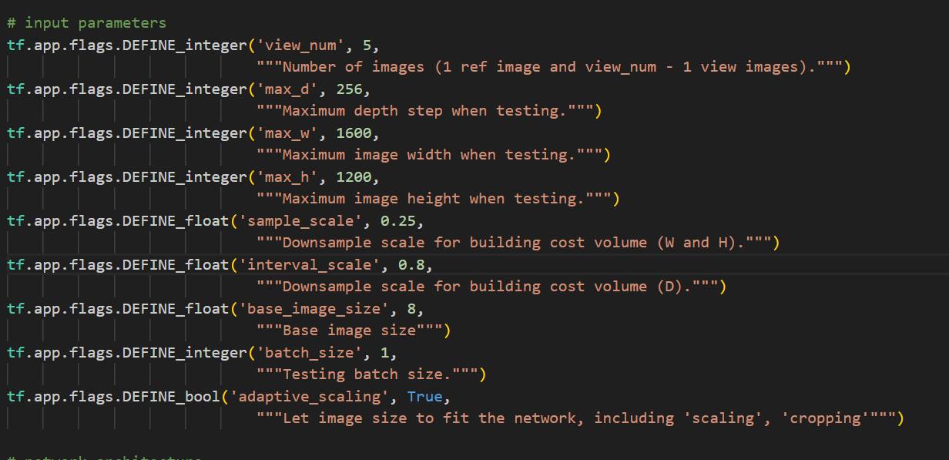
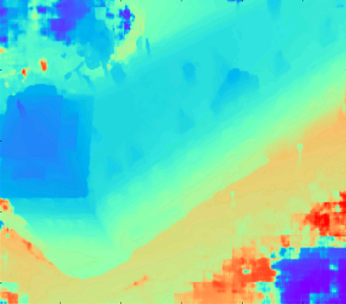
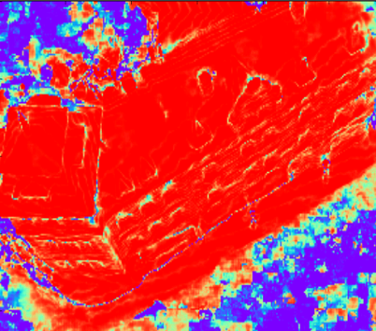
实验流程
操作内容
参考图像
1）确认输入参数的作用
2）调整参数，观察生成的深度图效果
深度图
概率图

Slide 10
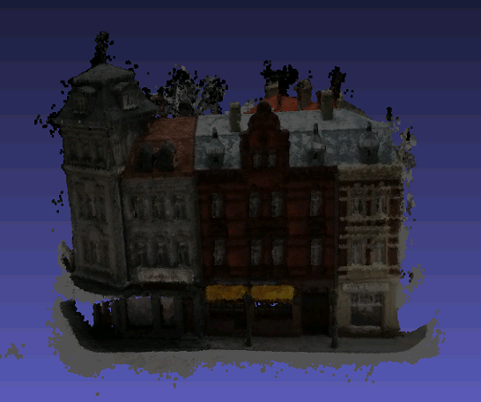
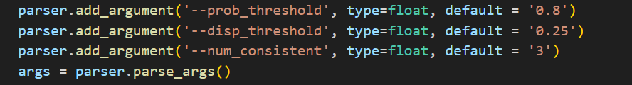
实验流程
生成点云
1.运行程序
python depthfusion.py --dense_folder TEST_DATA_FOLDER --fusibile_exe_path FUSIBILE_EXE_PATH --prob_threshold 0.8
2.确认输入参数的作用
3.调整参数，观察生成的点云效果

Slide 11
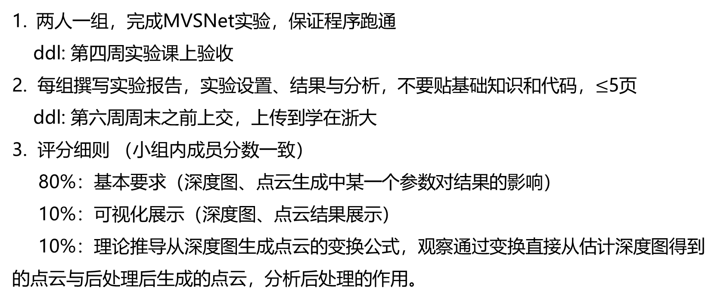
作业要求
作业与评分细则
两人一组，完成MVSNet实验，保证程序跑通
ddl: 第四周实验课上验收
2. 每组撰写实验报告，实验设置、结果与分析，不要贴基础知识和代码，$≤$5页
ddl: 第六周周末之前上交，上传到学在浙大
3. 评分细则 （小组内成员分数一致）
80%：基本要求（深度图、点云生成中某一个参数对结果的影响）
10%：可视化展示（深度图、点云结果展示）
10%：理论推导从深度图生成点云的变换公式，观察通过变换直接从估计深度图得到的点云与后处理后生成的点云，分析后处理的作用。

